Slide 1
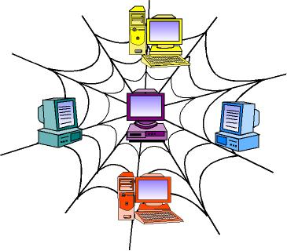
¿Qué es la Internet?
Es un sistema de interconexión de redes, es decir una gran cantidad de computadoras alrededor del mundo conectadas entre si.
"red de redes”

Slide 2
Internet
es un acrónimo de INTER conected NET works (Redes interconectadas)
Para otros, Internet es un acrónimo del inglés INTER national NET, que traducido al español sería Red Mundial

Slide 3
¿Qué significan las siguientes terminaciones en una dirección de internet:
com: Páginas que se dedican a la venta, promoción de productos o publicidad
edu: Educación, para fines educativos y entidades prestadoras del servicio.
org: ORGANIZACIÓN, pueden ser páginas del gobierno o de instituciones, comunidades, etc
gov: Páginas para el Gobierno y entidades publicas

Slide 4
¿Qué significan las siguientes terminaciones en una dirección de internet:
net: Páginas que puede ser de enseñanza o solo informativa
inf: para información
mil: Página para el Departamento de Defensa de los Estados Unidos
travel: Páginas para la industria de viajes y turismo

Slide 5
¿Cómo se hace la búsqueda avanzada y qué signos insertar?
Para reducir los resultados de una búsqueda y encontrar información con mayor relevancia, se utiliza el procedimiento de búsqueda avanzada
http://www.youtube.com/watch?v=0nFpdS_dwCc&feature=related

Slide 6
¿Cómo agregar una dirección en “Favoritos” o en “Bookmark”?
Se remite a la página Web seleccionada y se le da agregar en la opción Favorito o Bookmark que tienen el mismo significado

Slide 7
¿ Qué es un vinculo?
Un hipervínculo (también llamado enlace, vínculo, o hiperenlace) es un elemento de un documento electrónico que hace referencia a otro recurso, por ejemplo, otro documento o un punto específico del mismo o de otro documento
Partes del hipervínculo

Slide 8
¿Qué significa WWW ?
Uno de los servicios que más éxito ha tenido en Internet ha sido la World Wide Web (WWW, o "la Web"), hasta tal punto que es habitual la confusión entre ambos términos. La WWW es un conjunto de protocolos que permite, de forma sencilla, la consulta remota de archivos de hipertexto

Slide 9
GRACIAS
Elaborada por: Viviana Marcela Gómez Zapata

